Slide 1



La trasformazione digitale:
il piano triennale per l'informatica nella PA
Luca Attias, 29 giugno 2023
Corte dei conti
luca.attias@corteconti.it

Slide 2
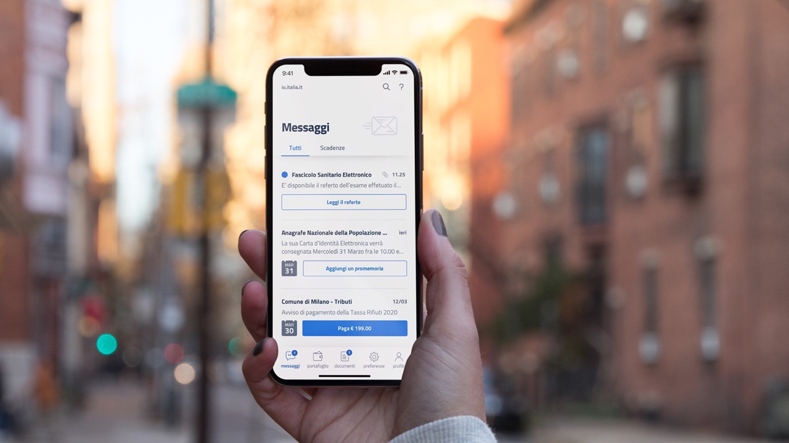
La governance del digitale

Slide 3

IL CONTESTO
L’ADI
Nel 2010 la Commissione Europea presenta l’Agenda digitale europea
Il 1 marzo 2012, con un decreto del ministro dello Sviluppo Economico, nel nostro Paese viene istituita l’Agenda digitale italiana
Nello stesso anno, per coordinare l’attuazione da parte delle singole PPAA dell’ADI, viene Istituita l’AgID
Nel 2015 il Governo approva i documenti Strategia Italiana per la Crescita Digitale e Strategia Italiana per la Banda Ultralarga

Slide 4

Premessa
Chi dichiara che si «parte da zero» non sa di cosa stia parlando, non ha studiato e manca di rispetto a centinaia di migliaia di persone che hanno dato l’anima per la digitalizzazione della PA

Slide 5
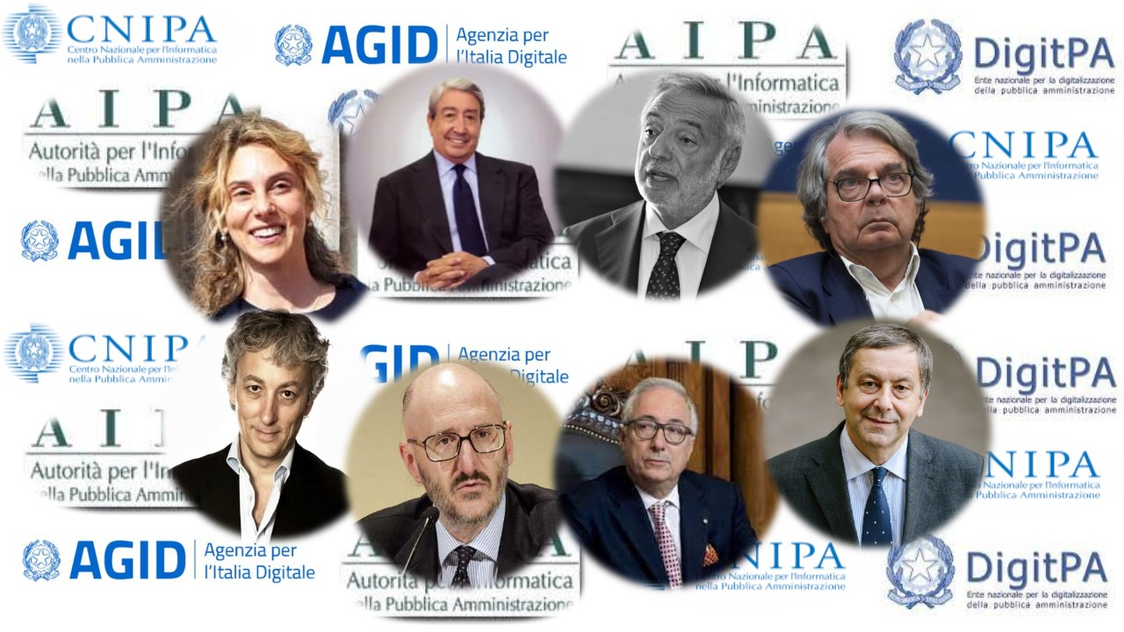

Slide 6
Ma TUTTE le Amministrazioni, considerate singolarmente, hanno comunque cercato di trasformarsi digitalmente:
PAC e PAL;
Regioni, Province e Comuni;
In-house;
Software house.
In tanti hanno cercato di dare il loro contributo, con buona volontà e, quasi sempre, in buona fede

Slide 7

Un po’ di storia
Nel 2016, l’Italia era in un momento di stallo. Fu quello l’anno dell’arrivo di Diego Piacentini

Slide 8
Il primo Commissario Straordinario per l’attuazione dell’agenda digitale

Slide 9

IL PRIMO COMMISSARIO PER L’ATTUAZIONE DELL’AGENDA DIGITALE
La Visione
Il “sistema operativo” del Paese, una serie di componenti fondamentali sui quali costruire servizi più semplici ed efficaci per i cittadini, la Pubblica Amministrazione e le imprese

Slide 10

IL PRIMO COMMISSARIO PER L’ATTUAZIONE DELL’AGENDA DIGITALE
La Missione
Rendere i servizi pubblici per i cittadini e aziende accessibili nel modo più semplice possibile tramite dispositivi mobili (approccio “mobile first”), con architetture sicure, scalabili, altamente affidabili e basate su interfacce applicative (API) chiaramente definite

Slide 11














Ispirazione, Aspirazione, Motivazione!

Slide 12
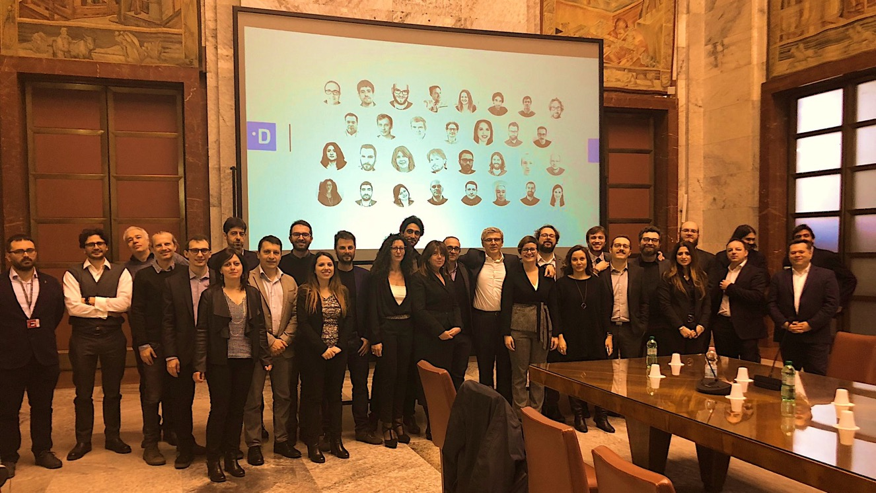
I sistemi non possono essere cambiati dall’interno

Slide 13
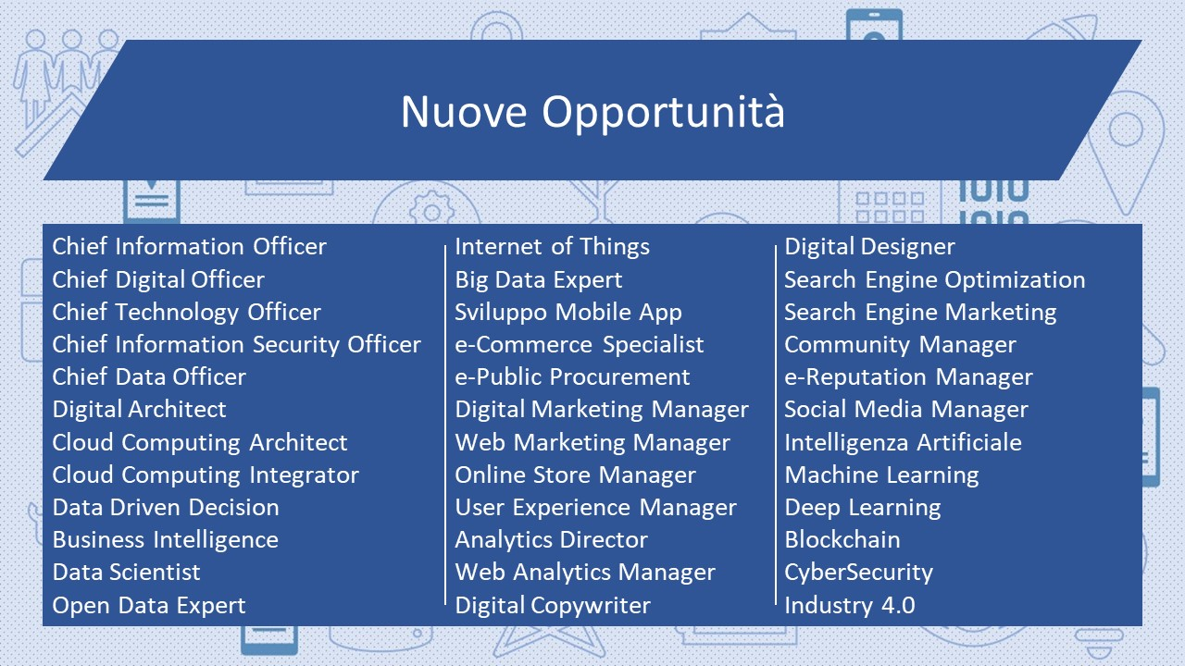

Slide 14
Il Team per la trasformazione digitale: 24 esperti per coprire esigenze di nuove professionalità

Slide 15
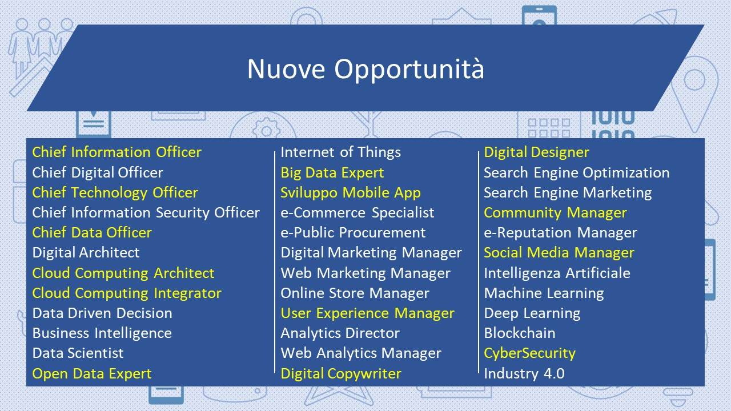

Slide 16
Ai quali se ne aggiungono altri 12 con i profili di DPO, Technical Manager, Technical Assistant, Esperti di relazioni internazionali e Esperti di affari legali

Slide 17
Il secondo Commissario Straordinario per l’attuazione dell’agenda digitale

Slide 18
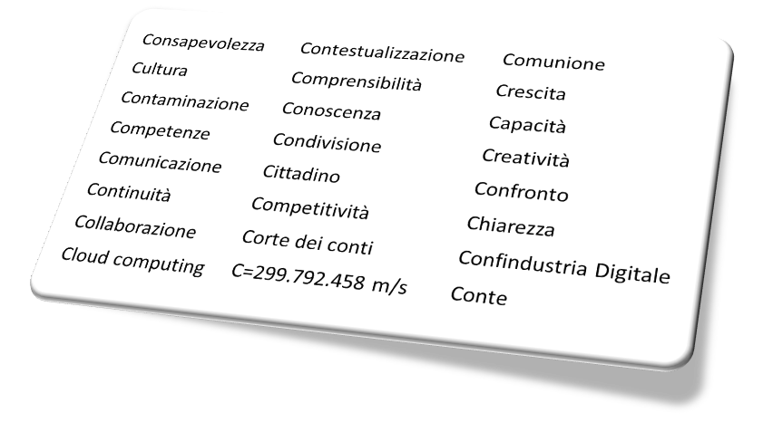
Tutte le C del Commissario

Slide 19

Analisi scenario attuale
Le 4 C della trasformazione digitale: quali sono e come attuarle
Donatella Proto, 19 aprile 2021
Connettività, competenze, cultura e crescita: sono le 4 C della trasformazione digitale, necessaria per vincere la sfida della pandemia. I dettagli e come attuarle.

Slide 20
IL SECONDO COMMISSARIO PER L’ATTUAZIONE DELL’AGENDA DIGITALE
La Continuità
Il credo del secondo Commissario per l’attuazione dell’Agenda digitale è stata la Continuità considerata un fattore determinante ai fini della digitalizzazione del settore pubblico

Slide 21
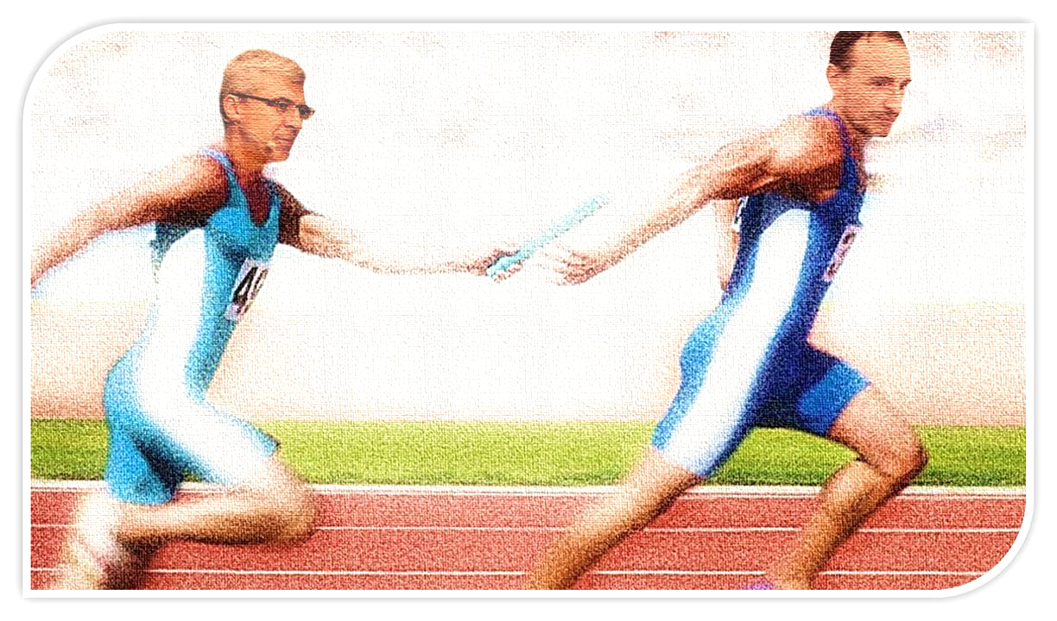
Il management della continuità
Fin dall’inizio del mio mandato, il mio interesse è stato mettere in sicurezza le piattaforme abilitanti e preparare il miglior terreno per chi sarebbe venuto dopo di me, con la consapevolezza che «siamo tutti di passaggio».
Da subito, ho ribadito la mia assoluta disponibilità a lasciare in qualsiasi momento, a qualcuno più adatto di me, e ad un passaggio di consegne di qualità, ma anche a collaborare pro bono successivamente, nel solo interesse del Paese

Slide 22
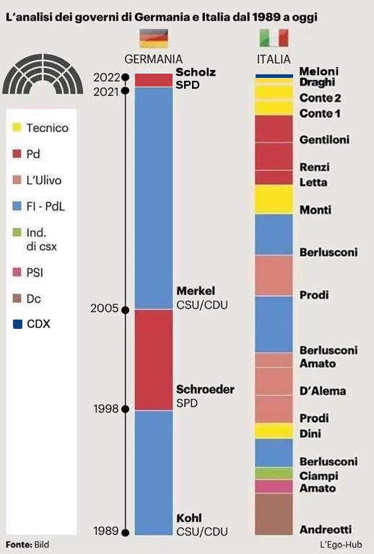
Il management della continuità
In un contesto politico caratterizzato da una endemica e drammatica discontinuità

Slide 23

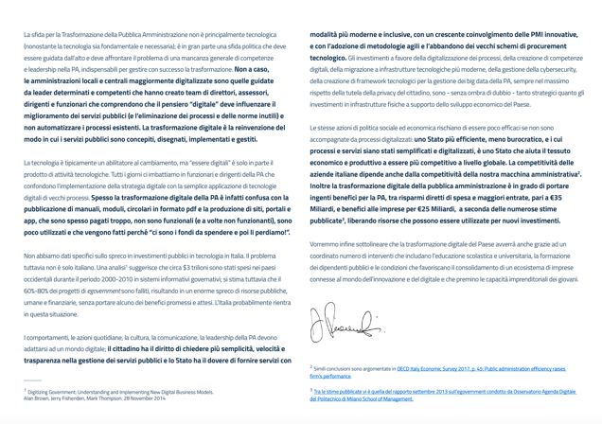
IL SECONDO COMMISSARIO PER L’ATTUAZIONE DELL’AGENDA DIGITALE
Il white paper di Piacentini
Il documento pubblicato a settembre del 2018 contiene un resoconto delle attività svolte, oltre che le raccomandazioni dirette al Governo per la creazione di un modello permanente di governance del digitale

Slide 24

LA NUOVA GOVERNANCE DEL DIGITALE IN ITALIA
Il Dipartimento e la Newco
Con la legge 11 Febbraio 2019, n.12, le competenze del Commissario straordinario per l’attuazione dell’Agenda digitale vengono trasferite al Presidente del Consiglio dei Ministri, o al Ministro delegato.
Inoltre, sono stati istituiti:
Un Dipartimento;
Una Newco (società per azioni controllata dallo Stato) per gestire i progetti pagoPA, IO e Piattaforma Digitale Nazionale Dati (PDND).

Slide 25

LA NUOVA GOVERNANCE DEL DIGITALE IN ITALIA
Il MID e il MITD
Il Governo nel 2019 ha istituito la figura del Ministro per l’Innovazione tecnologica e la Digitalizzazione, trasformato con il cambio di Governo avvenuto all’inizio del 2021 in Ministro per l’Innovazione tecnologica e la transizione digitale, a cui il Presidente del Consiglio dei ministri ha delegato, tra l’altro, funzioni, compiti e poteri del Commissario straordinario per l’attuazione dell’Agenda digitale.
Al nuovo Ministro sono state attribuite le deleghe necessarie per garantire una corretta digitalizzazione del Paese

Slide 26

La nuova struttura di Governance
Una struttura di governance unica, accentrata nella Presidenza del Consiglio dei Ministri, per garantire l’innovazione del Paese

Slide 27


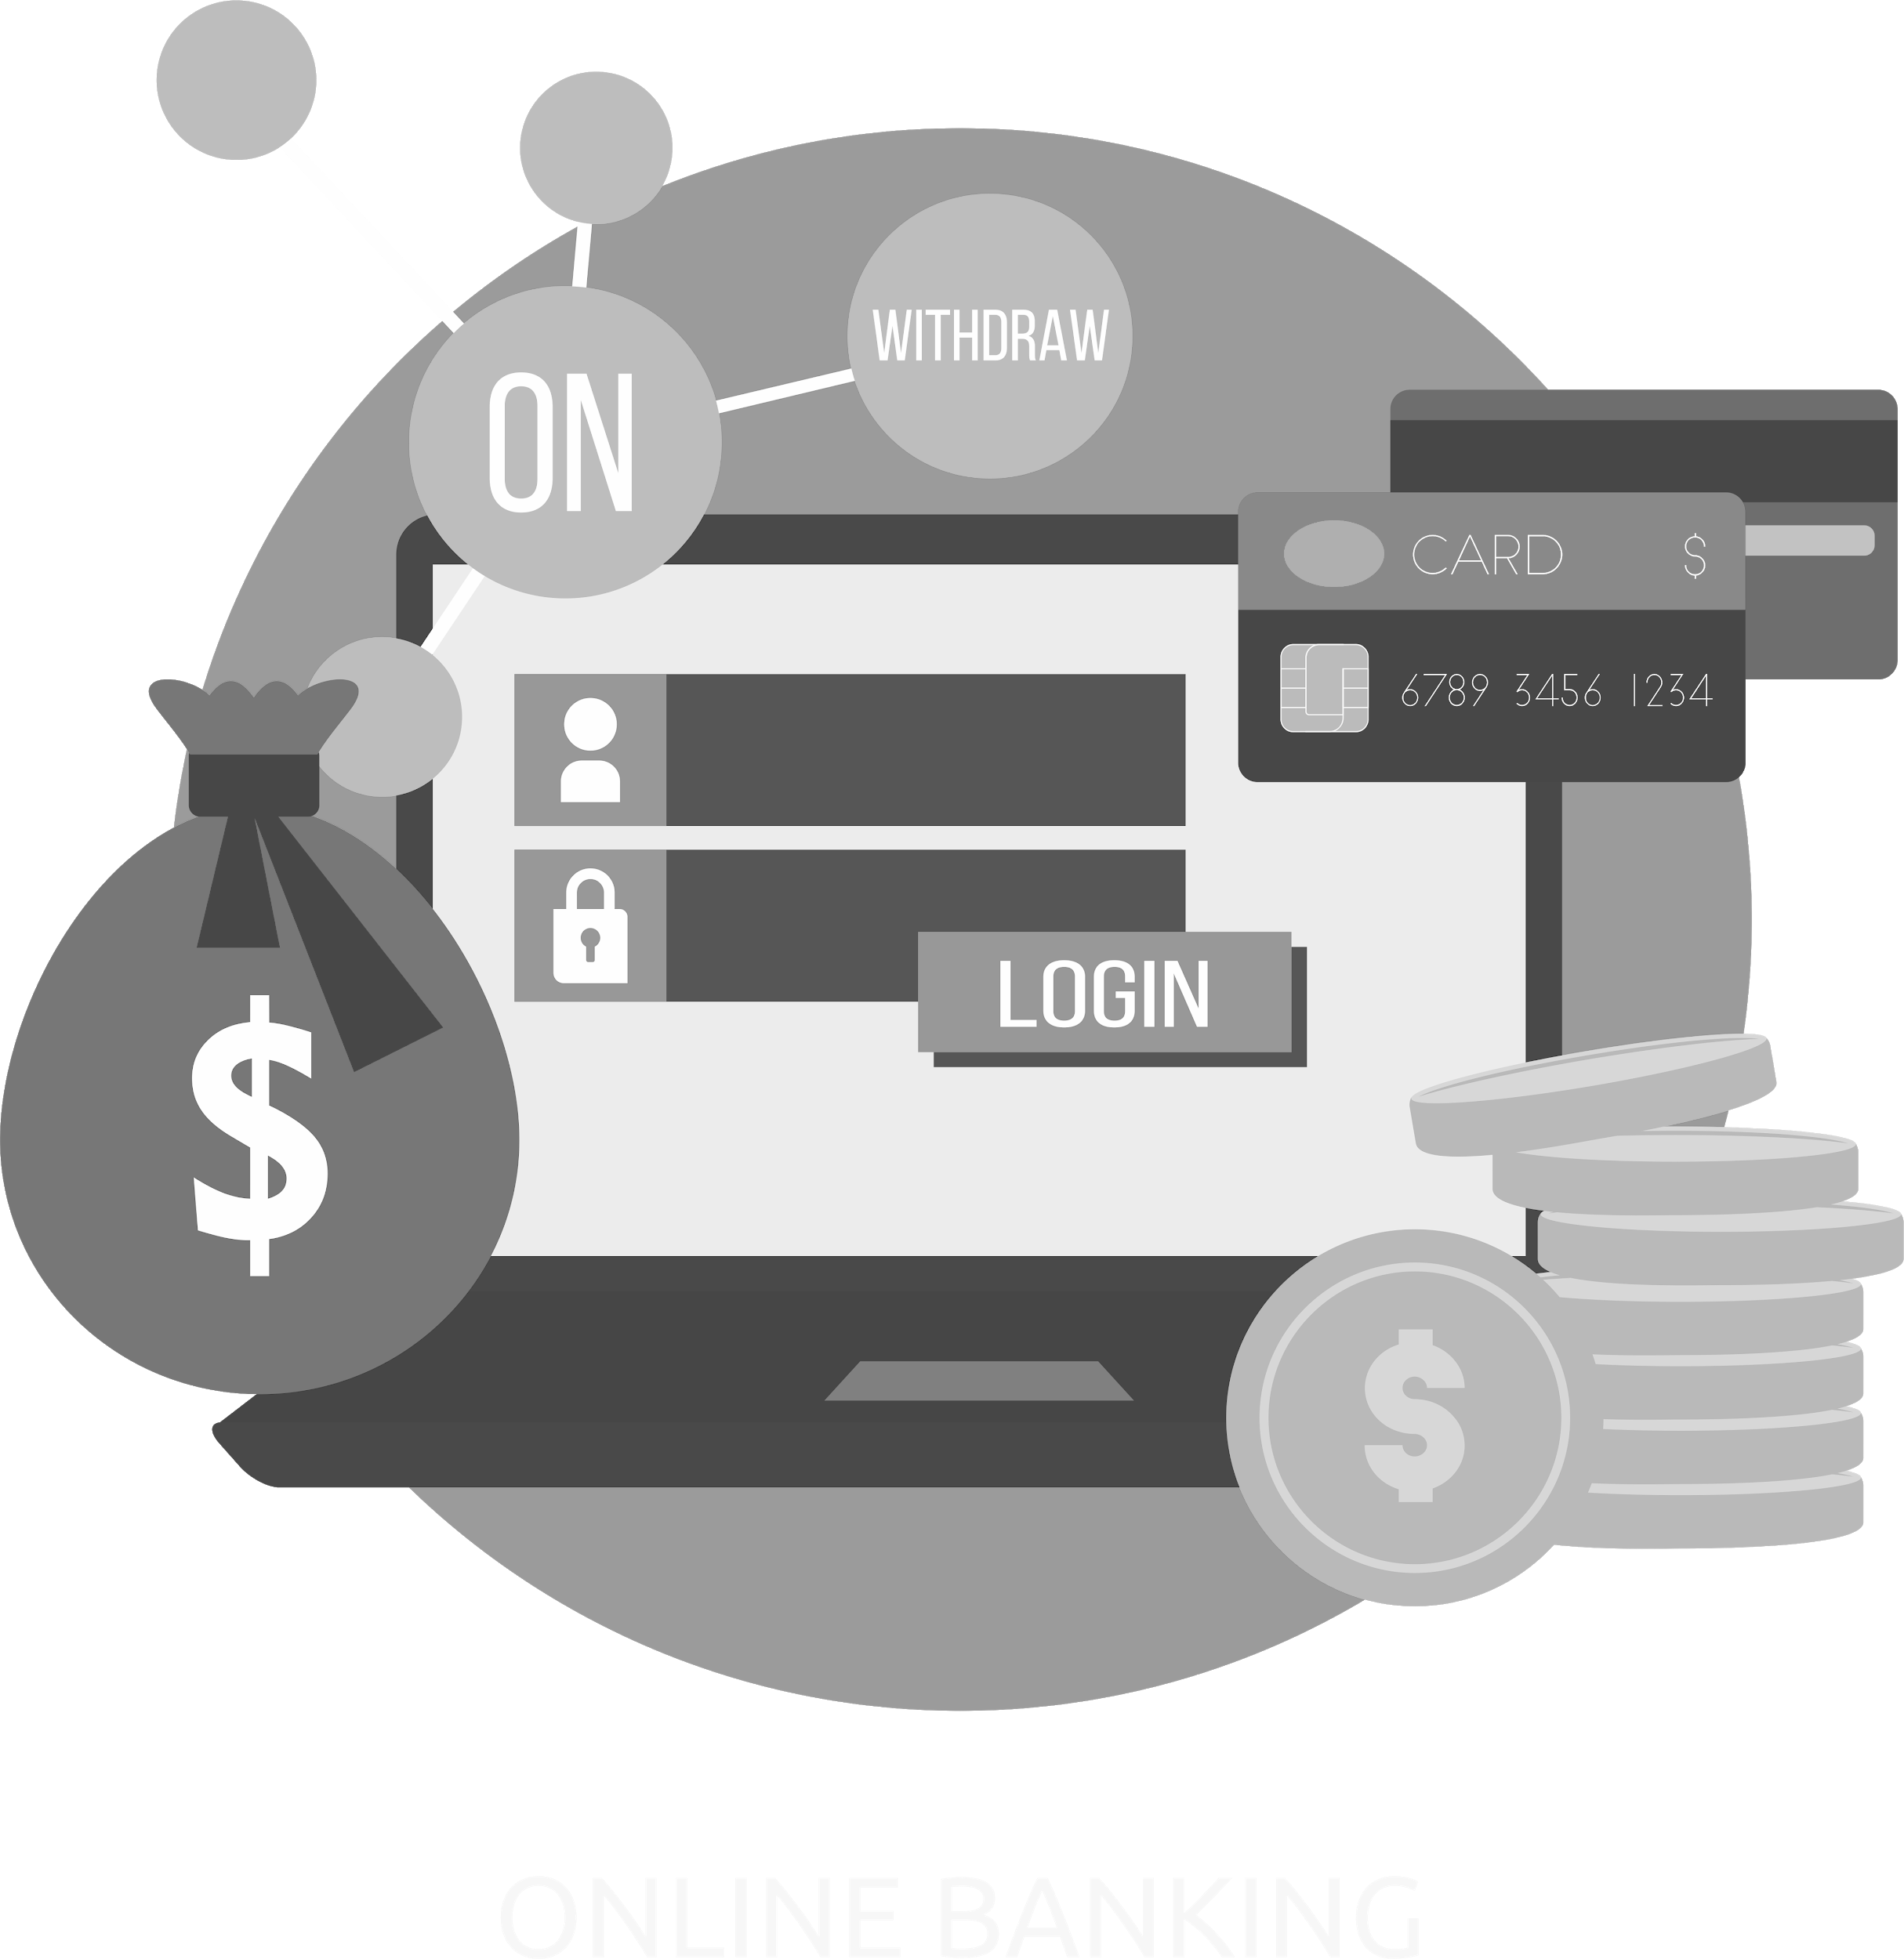
Gli attori responsabili
Pubblici
Privati
01
PAs
PagoPA SpA
Ministro per l’Innovazione
Cittadini
Centrale + Locale + Indipendente
Trasformazione Digitale
03
02
Dipartimento per la trasformazione digitale & AgID
Banche

Slide 28

LA NUOVA GOVERNANCE DEL DIGITALE IN ITALIA
Il SS con delega all’Innovazione
Il 31 ottobre 2022 il Governo attribuisce all’on. Alessio Butti il ruolo di Sottosegretario di Stato alla Presidenza del Consiglio dei Ministri con delega all’Innovazione.
Al Sottosegretario il Presidente del Consiglio dei ministri delega le funzioni, i compiti e i poteri che in precedenza erano in carico ai Ministri per l’Innovazione tecnologica e la transizione digitale.

Slide 29
Le risorse umane

Slide 30

IL PROCESSO DI HIRING
Da 40 a 100+
Nella struttura commissariale, il processo di hiring, dati anche i numeri non elevati, era gestito con una modalità più diretta e agile. Le posizioni venivano aperte al fine di trovare i “talenti”, per ciascuno specifico settore, desiderosi di contribuire ad un progetto importante per il nostro Paese.
Un approccio che ha permesso di rimanere snelli e focalizzati sui progetti di competenza della struttura in maniera efficiente e produttiva.

Slide 31

IL PROCESSO DI HIRING
Da 40 a 100+
Con l’istituzione del Dipartimento la situazione è cambiata. L’ampliamento delle aree di competenza, la gestione di più progetti complessi in tutte le loro fasi e l’essere diventato parte della PCM ha reso necessari:
una maggiore strutturazione
un aumento del fabbisogno di risorse a supporto (solo in termini di esperti si è passati da circa 40 esperti ad oltre 100!)
un ampliamento del numero di figure professionali da ricercare
un cambiamento nel processo di hiring verso un modello più strutturato e istituzionalizzato

Slide 32
Processo hiring - Struttura Commissariale
Fase 1
Fase 2
Fase 3
Fase 4
Fase 5
Pubblicazione dei profili ricercati
Valutazione dei CV
(Questa fase avviene in contemporanea alla ricezione dei CV; non ci sono tempi di attesa e non c’è necessità dell’istituzione di una commissione)
Interview tecnica
(Effettuata dal panel tecnico in base alle disponibilità dei componenti man mano che vengono identificati i profili idonei; non ci sono tempi di attesa)
Interview attitudinale
(a discrezione possono essere richieste ulteriori interviews)
Offerta

Slide 33
Processo hiring - Dipartimento
Fase 1
Fase 2
Fase 3
Fase 4
Fase 5
Pubblicazione dei profili ricercati
(tempi tecnici e burocratici da non sottovalutare)
Istituzione delle Commissioni di valutazione per specifica posizione
(tramite decreto)
Ricezione CV
(periodo fisso in cui si posso solamente ricevere i CV senza esaminarli)
Insediamento della Commissione e definizione delle modalità di valutazione
(si svolge soltanto una volta chiusa ufficialmente la posizione e prevede la redazione di un apposito verbale)
Valutazione congiunta delle candidature
(si svolge nell’ambito di sedute congiunte da parte dei membri della Commissione e prevede la redazione di un verbale di conclusione per la fase)
Fase 6
Fase 7
Fase 8
Fase 9
Fase 10
Interviews
(si svolge soltanto una volta chiusa la fase di valutazione delle candidature alla presenza dell’intera Commissione, per tutti i Candidati con valutazione positiva (Fase 5))
Verifica del RUP
(il RUP, sulla base della documentazione ricevuta dal Presidente della Commissione verifica la correttezza della procedura)
Pubblicazione decreto esito procedura
(a valle delle verifiche effettuate il Capo Dipartimento sigla il Decreto di esito procedura contenente l’elenco dei candidati idonei)
Offerta
(la Commissione, in base alle necessità progettuali, contatta i candidati risultati idonei secondo l’elenco pubblicato formulando loro l’offerta economica)
Individuazione candidati idonei
(sulla base di quanto emerso nelle 2 fasi precedenti la Commissione definisce un elenco di candidati idonei )

Slide 34
Figure professionali ricercate
Commissario
Dipartimento
Applied data scientist
Chief Technology Officer
Esperto di cybersecurity
Esperto di disegno e contenuti
Esperto di pagamenti digitali
Esperto di prodotto e UX/UI
Esperto Fullstack Developer
Esperto in architetture big data
Esperto in Cloud e Data center
Esperto in collaborazioni internazionali
Esperto in comunicazione e relazione pubbliche istituzionali
Esperto in relazioni con gli sviluppatori
Esperto Machine Learning & Data Scientist
Esperto manager di prodotti tecnici
Esperto Metrics, Analytics e Data Visualisation
Esperto Open Source Project Leader
Esperto sviluppatore mobile e app
Esperto sviluppatore software
Esperto Sviluppatore UX/UI
Esperto Technical Writer
Esperto UI Designer
Technical Program Manager
Affari giuridici (privacy specialist)
API expert
Assistente del team
Business analyst
Chief information security officer
Collaborazioni Internazionali
Content designer
Data scientist
Head of design
HR manager
Infrastructure / production engineer
Open source project leader
Procurement expert - esperto del codice appalti
Progettazione bandi europei
Relazioni con gli sviluppatori
Relazioni pubbliche e comunicazione
Responsabile immagine e promozione
Security engineer
Service designer
Service owner
Software engineer
Technical innovation project manager
Technical project manager
UI/UX designer

Slide 36
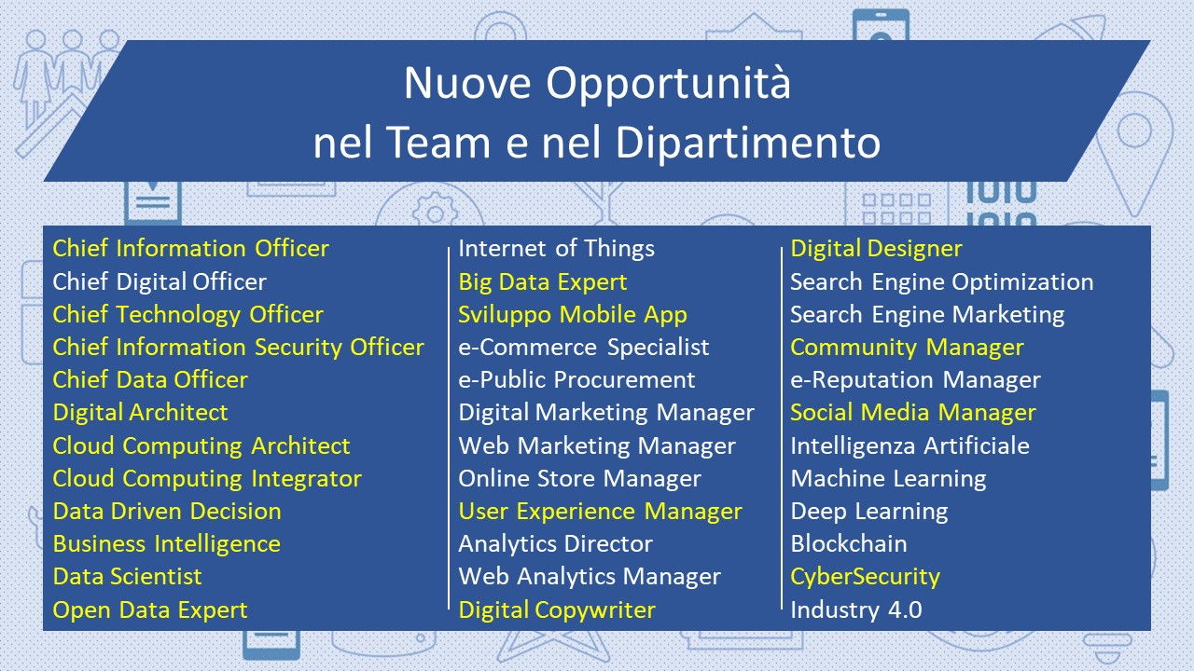

Slide 37
Il sistema di hiring più efficace
 | Hiring Commissario | Hiring Dipartimento
PRO | Più rapido e snello: garantisce maggiore flessibilità di impegno ai membri del team Semplici step di selezione e interviews senza tempi di attesa Chiusura efficace della posizione al reperimento del profilo idoneo Procedure amministrative più veloci Rapido processo per pubblicazione sul sito Garantisce un bacino di risorse a cui attingere al bisogno | Garantisce più ampia trasparenza e imparzialità Scalabile (in teoria) Più strutturato: garantisce più ampia capacità di assorbimento Consente la gestione di più posizioni aperte simultaneamente
CONTRO | Adatto solo a team piccoli Non scalabile | Sovraccarico eccessivo per gli esperti del team impegnati in altre attività Tempi estremamente lunghi di selezione Burocrazia complessa Tempi di assunzione più lunghi Al termine del tempo utile, il processo impedisce il ripescaggio di candidati ritenuti idonei

Slide 38

IL PROCESSO DI HIRING
L’acquisizione dei dipendenti pubblici
Sia nell’ambito della struttura commissariale che nell’ambito del Dipartimento, fondamentale è stato il ruolo dei dipendenti pubblici come:
guida per gli esperti nella gestione della PA e della PCM
conoscitori del contesto e garanti della compliance con la normativa
tassello fondamentale per garantire il funzionamento e regolare svolgimento delle attività
Anche per questi la selezione è stata accurata. Fin dai tempi della prima struttura commissariale si è sentita forte la necessità di persone strutturate altamente qualificate non solo dal punto di vista delle competenze ma anche del fit culturale: approccio, propensione al lavoro, disponibilità, etc.

Slide 39

LA RICERCA DELL’EQUILIBRIO
Il ruolo del Gabinetto
Con l’istituzione del Ministro e con la strutturazione del Dipartimento è diventato fondamentale anche il supporto politico
Il Gabinetto del Ministro e, successivamente, l’entourage del Sottosegretario hanno svolto un ruolo fondamentale per l’ottenimento di stanziamenti e risorse e per l’attuazione di norme in grado di agevolare la digitalizzazione della pubblica amministrazione

Slide 40

LA RICERCA DELL’EQUILIBRIO
La ricerca dell’equilibrio
In un contesto così variegato con 3 diverse anime (competenze del mercato, dipendenti pubblici e parte politica) si è lavorato tanto alla ricerca di un punto di equilibrio focalizzando l’attenzione su:
aspetti di natura gestionale, amministrativa, finanziaria, operativa
ricerca di un linguaggio comune per garantire la comprensione delle necessità
perfetta sintonia tra le parti come presupposto essenziale per garantire un’efficace gestione di tutti gli aspetti connessi alla progettazione, realizzazione e delivery dei progetti e delle attività

Slide 41
Il Piano Triennale

Slide 42
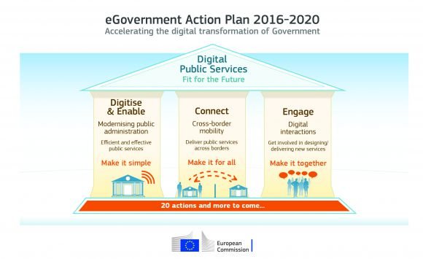
IL PIANO TRIENNALE
Finalità
Guida la trasformazione digitale della PA italiana ed è consistente con gli obiettivi dell’UE e con le raccomandazioni di policy dell’OCSE
E’ il documento di riferimento per le politiche digitali
Identifica, per un orizzonte temporale specifico, i principali obiettivi e le soluzioni tecnologiche più innovative necessarie per accompagnare e accelerare il ritmo della trasformazione digitale del nostro Paese.
https://pianotriennale-ict.italia.it
https://forum.italia.it/c/piano-triennale/9

Slide 43

Il percorso verso il Piano Triennale 2022-2024
START-UP
PIANO TRIENNALE
2017 – 2019
Introduce il modello strategico di evoluzione della PA e pone le basi per l’adozione della strategia da parte delle amministrazioni
DISSEMINATION
PIANO TRIENNALE
2019 – 2021
Dettaglia l’implementazione del modello strategico nei singoli ambiti e favorisce il percorso di condivisione con le PA
TARGET-DRIVEN
PIANO TRIENNALE
2020 – 2022
Si focalizza sull’adozione di azioni specifiche da parte delle PA e introduce un approccio fortemente orientato alla misurazione dei risultati
ATTUAZIONE PNRR
PIANO TRIENNALE
2021 – 2023
Si focalizza sulla realizzazione delle azioni previste nei precedenti piani e sul monitoraggio dei risultati rispetto agli obiettivi predefiniti
NEW
IL PIANO TRIENNALE 2022 – 2024 COSTITUISCE L’EVOLUZIONE DELLE DUE PRECEDENTI EDIZIONI, MA, IN MODO ANCOR PIÙ EVIDENTE, ATTRIBUISCE UNO SPAZIO PIÙ RILEVANTE AL PNRR, OLTRE A FORNIRE UN QUADRO ORGANICO DEI VARI AMBITI DI CUI SI COMPONE, TRAMITE LA COLLABORAZIONE CON I SOGGETTI CHE ESERCITANO COMPETENZE ISTITUZIONALI E RESPONSABILITÀ SULL’IMPLEMENTAZIONE

Slide 44
Le novità del Piano Triennale 2022-2024
Nel perimetro del Piano triennale ricade una parte consistente dei fondi PNRR destinati alla digitalizzazione e all’innovazione della PA, nella Missione «Digitalizzazione, innovazione, competitività e cultura».
In particolare, il PNRR assegna per la componente “Digitalizzazione, innovazione e sicurezza nella PA” risorse pari a 9,75 Mld, oltre a circa 5 Mld per lo sviluppo delle reti ultraveloci.
PNRR
Il PT 22-24 SI COLLEGA AL PNRR TRAMITE PROGETTI COME IL SINGLE DIGITAL GATEWAY (SDG) O LA PDND ALLINEANDO I PROPRI CONTENUTI (OBIETTIVI, R.A. E LA) A QUANTO PREVISTO DALLO SPECIFICO PROGETTO NEL PNRR.
In linea prospettica, i prossimi passi vedranno una progressiva inclusione delle tematiche introdotte dal PNRR. Il PT diverrà uno degli strumenti che aiuteranno la PA a traguardare gli obiettivi di Digitalizzazione che caratterizzeranno i prossimi anni.

Slide 45



La redazione del Piano Triennale
La redazione del Piano ha visto il coinvolgimento attivo delle principali PA centrali e locali con le quali sono stati condivisi, sin dalla fase di elaborazione, contenuti, obiettivi e linee di azione del Piano
PIANO TRIENNALE
2020 – 2022
REDAZIONE CONGIUNTA
COINVOLGIMENTO NELLA REDAZIONE
Di soggetti istituzionali titolari di specifiche linee di attività o progetti
CONDIVISIONE
Dei contenuti e confronto sui singoli capitoli
con attori istituzionali coinvolti nelle
azioni di ciascun capitolo e con
Regioni e Province Autonome
Piano triennale 2019 – 2021
AGID - Dipartimento per la
Trasformazione Digitale
Ad esempio:
MEF, MINISTERO DELLA SALUTE, MIBACT, INPS, INAIL, AGENZIA DELLE ENTRATE, REGIONI E PROVINCE AUTONOME, DIPARTIMENTO DELLA FUNZIONE PUBBLICA, CONSIP, PAGOPA SPA, ECC..

Slide 46

La governance nel Piano Triennale
Il Piano rappresenta la sintesi tra indirizzi politici e azioni di programmazione delle PA e definisce azioni sinergiche tra pubbliche amministrazioni per creare benefici generalizzati
1
Rafforzare le leve per l’innovazione delle PA e dei territori
Ampliamento del coinvolgimento attivo dei territori attraverso PMO e centri di competenza tematici
Promozione e diffusione di modalità e modelli di consolidamento del ruolo dei RTD, anche in forma aggregata presso la PAL
Incremento del livello di trasformazione digitale mediante l’utilizzo dei servizi previsti dalle Gare strategiche
Governare la trasformazione digitale
2
Rafforzare le competenze digitali per la PA e per il Paese e favorire l’inclusione digitale
Diffusione delle competenze digitali nella PA attraverso la realizzazione e l’adozione di uno strumento per la rilevazione dei fabbisogni di formazione in ambito digitale e la promozione di interventi formativi mirati, a cura del Dipartimento della Funzione Pubblica
Incremento delle competenze digitali dei cittadini sulla base della definizione e realizzazione di modelli, strumenti e interventi legati ai servizi pubblici digitali
Diffusione delle competenze digitali nella PA per l’attuazione degli obiettivi del Piano triennale
3
Migliorare il monitoraggio dei processi di trasformazione digitale e di innovazione della PA
Rafforzamento del livello di coerenza (raccordo) delle programmazioni operative ICT delle PA con il Piano triennale

Slide 47
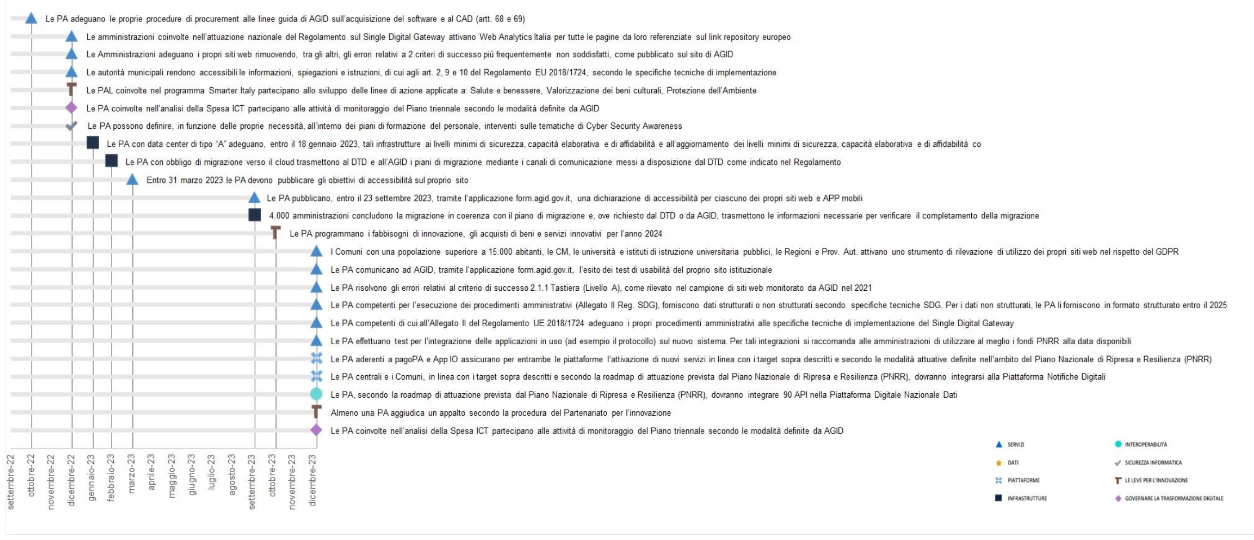
Le azioni 2022-2023 per tutte le Pubbliche Amministrazioni

Slide 48
IL PIANO TRIENNALE
Linee strategiche
Favorire lo sviluppo di una società digitale, in cui i servizi mettono al centro i cittadini e le imprese, attraverso la digitalizzazione della Pubblica amministrazione, che costituisce il motore di sviluppo per tutto il Paese;
Promuovere lo sviluppo sostenibile, etico ed inclusivo, attraverso l’innovazione e la digitalizzazione al servizio delle persone, delle comunità e dei territori, nel rispetto della sostenibilità ambientale;
Contribuire alla diffusione delle nuove tecnologie digitali nel tessuto produttivo italiano, incentivando la standardizzazione, l’innovazione e la sperimentazione nell’ambito dei servizi pubblici.

Slide 49



IL PIANO TRIENNALE
Principi
ll Piano Triennale si basa su alcuni principi cardine:
Digital e mobile first
Digital identity only
Cloud first
Inclusività e accessibilità
Dati pubblici un bene comune
Interoperabile by design
Sicurezza e privacy by design
User-centric, data driven e agile
Once only
Transfrontaliero by design
Open source

Slide 50
IL PIANO TRIENNALE
Principi
Digital e mobile first: Le pubbliche amministrazioni devono realizzare servizi primariamente digitali.

Slide 51
IL PIANO TRIENNALE
Principi
Digital identity only: Le pubbliche amministrazioni devono adottare in via esclusiva sistemi di identità digitale definiti dalla normativa assicurando almeno l’accesso tramite SPID e CIE.

Slide 52
IL PIANO TRIENNALE
Principi
Cloud first: Le pubbliche amministrazioni, in fase di definizione di un nuovo progetto e di sviluppo di nuovi servizi, adottano primariamente il paradigma cloud, tenendo conto della necessità di prevenire il rischio di lock-in.

Slide 53
IL PIANO TRIENNALE
Principi
Servizi inclusivi e accessibili: Le pubbliche amministrazioni devono progettare servizi pubblici digitali che siano inclusivi e che vengano incontro alle diverse esigenze delle persone e dei singoli territori.

Slide 54
IL PIANO TRIENNALE
Principi
Dati pubblici un bene comune: Il patrimonio informativo della pubblica amministrazione è un bene fondamentale per lo sviluppo del Paese e deve essere valorizzato e reso disponibile ai cittadini e alle imprese, in forma aperta e interoperabile.

Slide 55
IL PIANO TRIENNALE
Principi
Interoperabile by design: I servizi pubblici devono essere progettati in modo da funzionare in modalità integrata e senza interruzioni in tutto il mercato unico esponendo le opportune API.

Slide 56
IL PIANO TRIENNALE
Principi
Sicurezza e privacy by design: I servizi digitali devono essere progettati ed erogati in modo sicuro e garantire la protezione dei dati personali.

Slide 57
IL PIANO TRIENNALE
Principi
User-centric, data driven e agile: Le amministrazioni sviluppano i servizi digitali, prevedendo modalità agili di miglioramento continuo, partendo dall’esperienza dell’utente e basandosi sulla continua misurazione di prestazioni e utilizzo.

Slide 58
IL PIANO TRIENNALE
Principi
Once only: Le pubbliche amministrazioni devono evitare di chiedere ai cittadini e alle imprese informazioni già fornite.

Slide 59
IL PIANO TRIENNALE
Principi
Transfrontaliero by design: Le pubbliche amministrazioni devono rendere disponibili a livello transfrontaliero i servizi pubblici digitali rilevanti.

Slide 60
IL PIANO TRIENNALE
Principi
Codice aperto: Le pubbliche amministrazioni devono prediligere l’utilizzo di software con codice aperto e, nel caso di software sviluppato per loro conto, deve essere reso disponibile il codice sorgente.

Slide 61
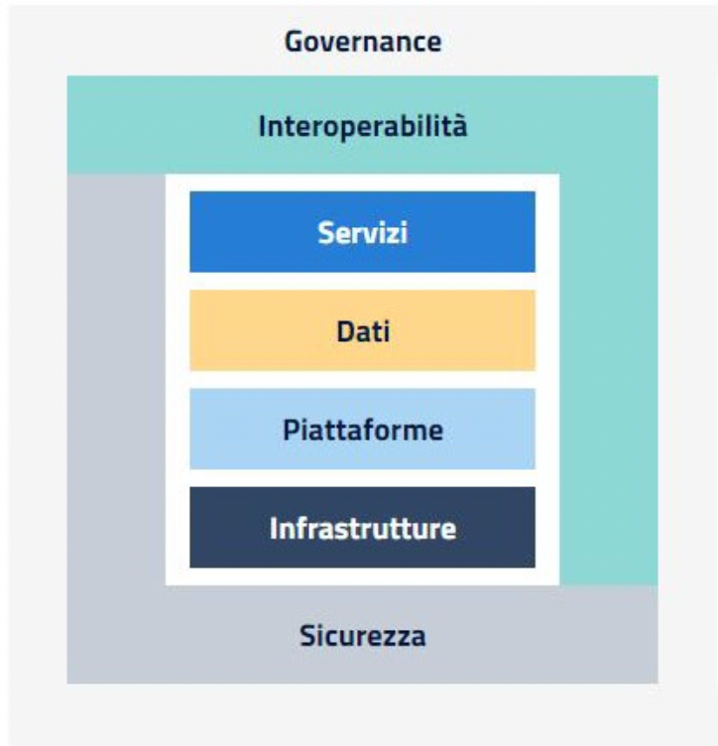






Gli obiettivi nel Piano Triennale 2020 – 2022
Servizi
Migliorare la capacità di generare ed erogare servizi digitali
Migliorare l’esperienza d’uso e l’accessibilità dei servizi
Favorire la condivisione e il riutilizzo dei dati tra le PA e il riutilizzo da parte di cittadini e imprese
Aumentare la qualità dei dati e dei metadati
Aumentare la consapevolezza sulle politiche di valorizzazione del patrimonio informativo pubblico e su una moderna economia dei dati
Dati
Favorire l’evoluzione delle piattaforme esistenti per migliorare i servizi offerti a cittadini ed imprese semplificando l’azione amministrativa
Aumentare il grado di adozione ed utilizzo delle piattaforme abilitanti esistenti da parte delle pubbliche amministrazioni
Incrementare e razionalizzare il numero di piattaforme per le amministrazioni al fine di semplificare i servizi ai cittadini
Piattaforme
Migliorare la qualità e la sicurezza dei servizi digitali erogati dalle amministrazioni locali favorendone l’aggregazione e la migrazione sul territorio
Migliorare la qualità e la sicurezza dei servizi digitali erogati dalle amministrazioni centrali favorendone l’aggregazione e la migrazione su infrastrutture sicure ed affidabili
Migliorare la fruizione dei servizi digitali per cittadini ed imprese tramite il potenziamento della connettività per le PA
Infrastrutture
Il modello prevede:
4 layer orizzontali che lavorano ciascuno utilizzando i layer sottostanti
2 layer verticali che intervengono in ogni layer rafforzandone il valore e la qualità nel dispiegamento delle azioni
Governance
Interoperabilità
Favorire l’applicazione della Linea guida sul Modello di Interoperabilità da parte degli erogatori di API
Adottare API conformi al Modello di Interoperabilità
Sicurezza
Aumentare la consapevolezza del rischio cyber (Cyber Security Awareness) nelle PA
Aumentare il livello di sicurezza informatica dei servizi digitali
In un contesto fortemente decentrato, il modello così concepito rappresenta il collante e garantisce infatti la sinergia tra differenti asset pubblici che vedono il coinvolgimento di una pluralità di attori istituzionali.

Slide 62
IL PIANO TRIENNALE
Principali strumenti a disposizione
Programma di abilitazione al cloud
Designers Italia
Developers Italia
SPID
CIE
pagoPA
ANPR
IO
Basi di dati di interesse nazionale
Interoperabilità
Dati
….
GIS
IoT
….

Slide 63
Vi ringraziamo per l’attenzione prestata
luca.attias@corteconti.it

